Slide 1
SOMMAIRE: 1_Définitions 2_Présentation de quelques langages Front-end 3_ Présentation de quelques langages Back-end 3.1_Frameworks 3.2_API 4_Les Atualités

Slide 2
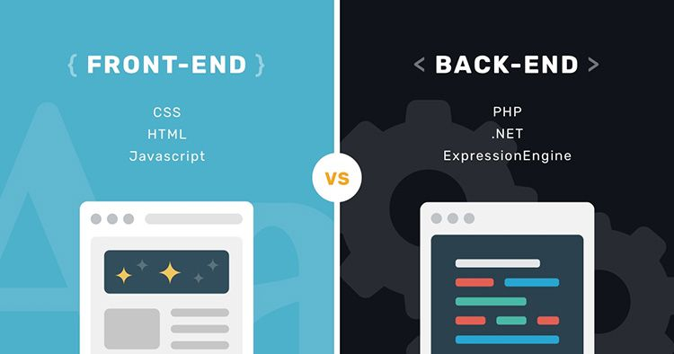
1_Définition: Le front-end désigne ce que voient les utilisateurs, ce avec quoi ils interagissent. Le back-end est ce qui permet le fonctionnement

Slide 3
LANGAGE FRONT-END
CSS
HTML
JavaScript.
Ruby.
Java.
Swift.
C#, C ou C++.
Python.

Slide 4

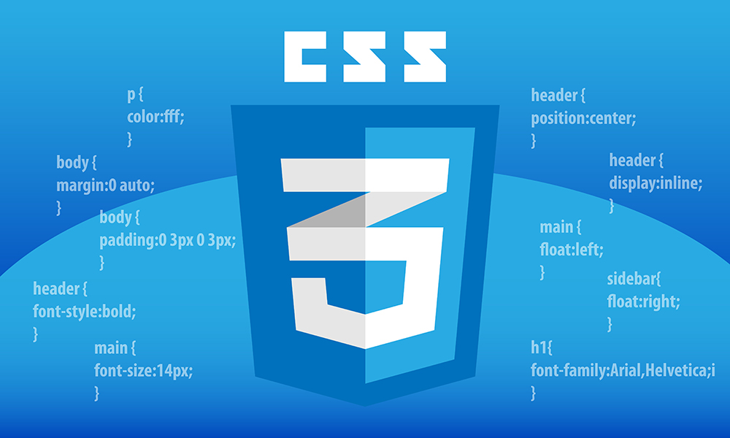
HTML: CSS: HTML est un langage de balisage. appelées CSS de l'anglais Cascading Style Sheets, Il est crée pour représenté le contenu d’une page un langage informatique qui décrit la présentation des documents HTML

Slide 5

JavaScript: c’est un langage de programmation orienté objet utilisé pour les sites et aussi pour les applis. Il permet de rendre votre page web dynamique

Slide 6
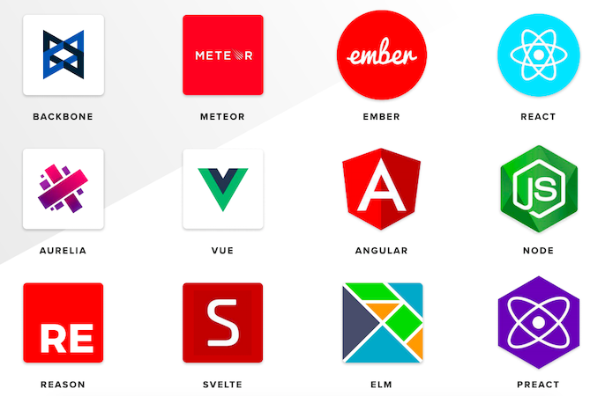
Les Framework JS:
Un framework JavaScript est une bibliothèque de fonctions pré-écrites en JavaScript facilitant le développement d'applications fondées sur JavaScript

Slide 7
LANGAGE BACK-END
_ Laravel
_Cake PHP
_ Symfony
_ CodeIgniter
_Node.js
_ Express
_ MeteorJS
_Django
_ Flask
_ Pyramid
_ CherryPy

Slide 8

PHP:
PHP: Hypertext Preprocessor, plus connu sous son sigle PHP, est un langage de programmation libre, principalement utilisé pour produire des pages Web dynamiques via un serveur

Slide 9

Méthode CRUD
C’est la possibilité de pouvoir : Créer des données dans un formulaire HTML et les insérer en Base de données.

Slide 10
LES API:
Types d’API Web : les API Web sont celles qui sont accessibles sur Internet.
API ouvertes : ces API sont accessibles au public car il n’y a aucune restriction.
API partenaires : l’utilisateur a besoin d’une licence et de droits spéciaux pour accéder à ce type d’API.
API privées : détenues par des entreprises pour les systèmes internes.
API composites : il s’agit d’ une combinaison d’API de données et de services pour accélérer le processus d’exécution.
https://fr.acervolima.com/comment-ajouter-une-fonction-api-a-une-simple-page-php/

Slide 11
Actualité PHP:
La version 5.3 a introduit de nombreuses fonctions nouvelles : les espaces de noms (Namespace) — un élément fondamental de l'élaboration d'extensions, de bibliothèques et de frameworks structurés, les fonctions anonymes, les fermetures, etc.
PHP — Wikipédia (wikipedia.org)

Slide 12
D’autres actualités:
https://doit.software/blog/backend-technologies#screen6
https://www.php.net/

